Slide 1
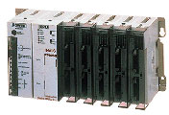

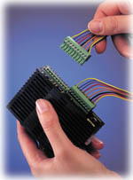
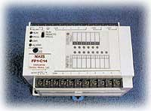
Industrijski upravljački uređaji
Notes:
Predstavljanje
Na zidu trajanje predavanja 60min + 15min + 60min
O čemu će biti reči u kursu:
1. i 2. čas – osnove o PLC uređajima – struktura i način rada, povezivanje, zaštita od smetnji
3. čas – vrste i način rada senzora u industriji
4. čas – programiranje PLC uređaja korišćenjem standarda 1131
Objasniti zašto su ovde i šta će dobiti praćenjem ovih predavanja

Slide 2
Pregled
Vrste industrijskih računarskih sistema
Šta je PLC?
Prednosti upotrebe PLC-a u odnosu na ranija rešenja
Struktura PLC-a
Ciklus skeniranja
Ulazi i izlazi
Način povezivanja senzora i izvršnih organa
Tehničke karakteristike pristupnih modula – primer
Vrste smetnji i zaštita od njihovog uticaja na rad PLC-a
Postupak puštanja u rad
jun 2003.
Velimir Čongradac: Osnovni kurs o PLC uređajima i industrijskim mrežama
Notes:
Da li ste se

Slide 3
Industrijski računarski sistemi
predviđeni su za rad u industrijskim uslovima - rad u realnom vremenu; robusnost (otpornost na vlagu, prašinu, vibracije, električne smetnje...);
Programibilni logički automati (PLC)
Digitalni regulatori
CNC upravljači
Programibilni brojači
Sistemi za akviziciju podataka, uključujući i SCADA programe
jun 2003.
Velimir Čongradac: Osnovni kurs o PLC uređajima i industrijskim mrežama

Slide 4
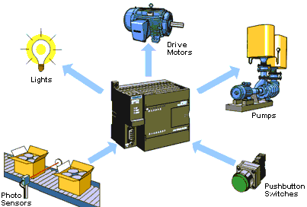
Šta je PLC?
PLC - Programmable Logic Controller
Industrijski računar koji na osnovu informacija sa senzora i uz pomoć upravljačkog programa, određuje koji će se izvršni organi i u kom trenutku (de)aktivirati
Velimir Čongradac: Osnovni kurs o PLC uređajima i industrijskim mrežama

Slide 5
Prednosti upotrebe PLC-a
Jednostavno programiranje, puštanje u rad, detekcija kvarova
Veća pouzdanost – nema pokretnih mehaničkih delova
Lako je moguće izmeniti logiku pogona
Omogućeno povezivanje sa ostalim PLC uređajima i uređajima za upravljanje i akviziciju (SCADA sistemi)
Širok skup raznovrsnih upravljačkih funkcija (npr. PID algoritam) jer računske mogućnosti dozvoljavaju složenije vrste upravljanje
Zauzimaju fizički malo mesta u razvodnim elektro ormanima
jun 2003.
Velimir Čongradac: Osnovni kurs o PLC uređajima i industrijskim mrežama

Slide 6
Unutrašnja struktura PLC-a
Namenska konzola (tastatura i displej)
Centralni procesor
Komunikacioni modul
Memorija
Magistrala
Napajanje
Modul za programiranje i dibagiranje
Moduli digitalnih ulaza i izlaza
Moduli analognih ulaza i izlaza
PLC
Pogon
Digitalni davači
Digitalni izv.organi
Analogni davači
Analogni izv.organi
jun 2003.
Velimir Čongradac: Osnovni kurs o PLC uređajima i industrijskim mrežama
Notes:
Magistrala – trake auto puta, automobili, gradovi

Slide 7
Struktura gde su U/I moduli povezani industrijskom mrežom
Namenska konzola (tastatura i displej)
Centralni procesor
Komunikacioni modul
Memorija
Modul za programiranje i dibagiranje
Magistrala
Napajanje
PLC
Moduli digitalnih ulaza i izlaza
Moduli analognih ulaza i izlaza
Mreža (dislocirani U/I)
Pogon
Digitalni davači
Digitalni izv.organi
Analogni davači
Analogni izv.organi
jun 2003.
Velimir Čongradac: Osnovni kurs o PLC uređajima i industrijskim mrežama

Slide 8
Principijelan prikaz sadržaja memorije
15 14 13 12 11 10 9 8 7 6 5 4 3 2 1 0
1023
0000000000000000
Program i podaci su nizovi nula i jedinica u memoriji
Svaka memorijska lokacija ima adresu
Procesor preuzima podatke iz memorije, obrađuje ih i ponovo smešta u memoriju
  u realnosti mem. lokacije podataka su odvojene od mem lokacija programa
. . .
1004
0001110010100110
0111001101001101
mem. zona korisničkog programa
1003
. . .
mem. zona gde se čuvaju kopije fizičkih ulaza
0255
0000000000001101
0254
0100000000000100
mem. zona gde se čuvaju stanja fizičkih izlaza
. . .
0001
0100110101001101
mem. zona internih podataka (npr. statusni biti – stanja pojedinih delova računara)
0000
0100110101001101
jun 2003.
Velimir Čongradac: Osnovni kurs o PLC uređajima i industrijskim mrežama

Slide 9
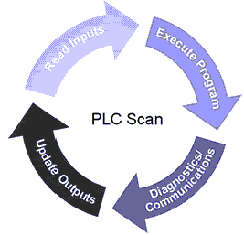
Način rada
Start
Inicijalizacija
Očitavanje ulaza
Obrada (izvršavanje programa)
Ciklus skeniranja
Ažuriranje (zapis) izlaza
jun 2003.
Velimir Čongradac: Osnovni kurs o PLC uređajima i industrijskim mrežama

Slide 10

Ciklus skeniranja
dijagn.
čitanje
logičko
zapis
dijagn.
čitanje
logičko
zapis
dijagn.
čitanje
logičko
komun
ulaza
rešenje
izlaza
komun
ulaza
rešenje
izlaza
komun
ulaza
rešenje
vreme
0
trajanje 1 ciklusa - red veličina od 10 to 100 ms
Čitanje ulaza – stanja fizičkih ulaza se zapisuju u određene memorijske lokacije
Zapis izlaza – sadržaj memorijskih lokacija predviđenih za izlaze se zapisuje na stvarne fizičke izlaze
Ukoliko se desi da korisnički program upadne u "mrtvu petlju", sistemski sat, tzv. "watchdog" tajmer će resetovati uređaj
jun 2003.
Velimir Čongradac: Osnovni kurs o PLC uređajima i industrijskim mrežama

Slide 11
Načini izvršavanja upravljanja
Asinhroni način – spoljni događaji (koji se preko senzora) određuju u kom trenutku će se preći na sledeći korak upravljanja. Ovo je tzv. upravljanje u zatvorenoj petlji, jer se koriste povratne informacije o stanju sistema preko senzora
Primer: regulacija nivoa
Sinhroni način - u vremenski određenim intervalima koje kontroliše unutrašnji tajmer (časovnik), prelazi se na izvršavanje narednog koraka. Ovakvo upravljanje se zove upravljanje u otvorenoj petlji
Primer: semafor
jun 2003.
Velimir Čongradac: Osnovni kurs o PLC uređajima i industrijskim mrežama

Slide 12
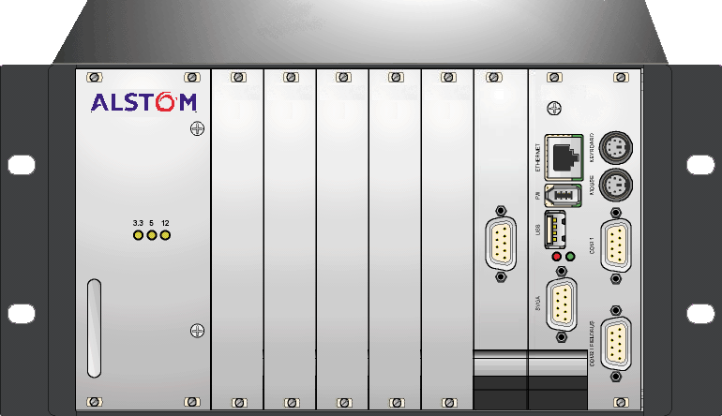
Process control unit - PCU100
AMD K6, 266 MHz
64 MByte RAM
SVGA controller
10/100 Mbps Ethernet controller
48 MByte FLASH memory
Operation without fans
Robust design for industrial environments
Production and design according to the main standards for safety and environmental conditions
Automatic system reboot after power failure
Standard System
19“ plug-in unit
1x Process LAN
1x/2x field bus for I/O and drives
minimal cycle time 20 ms
Typical Application
up to 10.000 function blocks
up to 8.000 process variables (PV)
up to 50 control loops
up to 1.500 I/O (100ms cycle time)
jun 2003.
Velimir Čongradac: Osnovni kurs o PLC uređajima i industrijskim mrežama

Slide 13
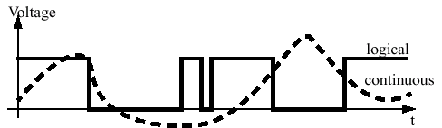
Vrste ulaza i izlaza
Diskretni (digitalni) ulazi/izlazi – stanje ovih ulaza/izlaza može biti samo logička nula ili jedinica. Na primer:
  logička 0 (isključen ili OFF ili FALSE) – nizak naponski nivo – 0V;
  logička 1 (uključen ili ON ili TRUE) – visok naponski nivo – 24V= (5V=, 48V=, 220V~...)
Analogni ulazi/izlazi – ovi ulazi/izlazi može imati bilo koju vrednost u nekom opsegu. Na primer:
  senzor na izlazu daje napon od 3.34V pri čemu je njegov radni opseg od 0 do 10V
  senzor sa transmiterom radnog opsega 4 – 20mA na izlazu daje struju od 12mA.
  frekventni regulator za regulaciju brzine asinhronog motora na svom ulazu koji radi od –10 do 10V od PLC-a dobija napon od –2.5V
jun 2003.
Velimir Čongradac: Osnovni kurs o PLC uređajima i industrijskim mrežama

Slide 14
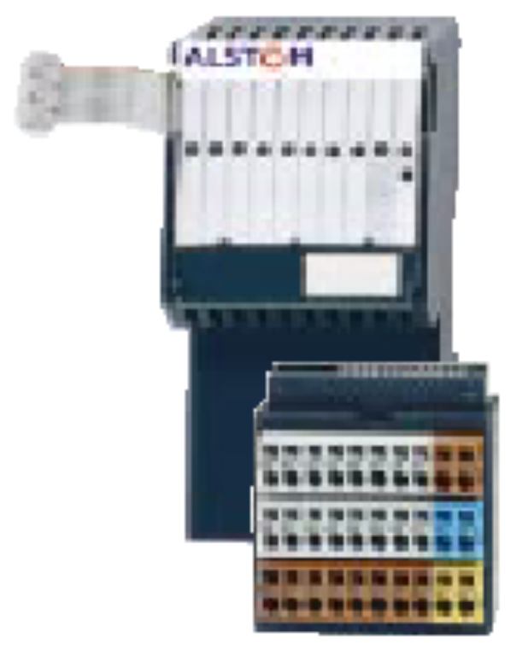
Diskretni (digitalni) ulazi
Razlikujemo dve vrste signala sa davača:
  signale sa mirnih kontakata (normalno zatvoren) – kada nisu aktivirani na ulazu PLC-a je logička 1
  radnih kontakata (normalno otvoren) – kada nisu aktivirani na ulazu PLC-a je logička 0
Normalno otvoreni taster
Napon na ulazu (npr.0 ili 24V) se konvertuje na naponski TTL nivo (0 i 5V) na kom radi procesorski deo PLC-a
Vrši se optičko rasprezanje ulaza i uobličavanje signala sa ulaza (debounce)
Normalno zatvoreni taster
Normalno otvoreni prekidač
Plc dig. ulazi
Normalno zatvoreni prekidač
Radni kontakt
Mirni kontakt
jun 2003.
Velimir Čongradac: Osnovni kurs o PLC uređajima i industrijskim mrežama

Slide 15
Diskretni (digitalni) izlazi
Postoje samo stanja:
  uključen (logička 1 ili ON ili TRUE)
  isključen (logička 0 ili OFF ili FALSE)
Galvanski izolovani
Moguće ih je posmatrati kao prekidač –
  kada je izlaz aktiviran, prekidač je uključen (zatvoren)
  kada izlaz nije aktivan, prekidač je isključen (otvoren)
Pitanja:
  da li je lakše prekidati AC ili DC napon?
  Može li se pomoću AC izlaza (sa trijakom) upravljati DC uređajem
Napajanje 24V
+
-
Plc dig. izlazi
jun 2003.
Velimir Čongradac: Osnovni kurs o PLC uređajima i industrijskim mrežama

Slide 16
Analogni ulazi
Analogni signali se koriste za predstavljanje promenljivih veličina kao što su: brzina, temperatura, težina, nivo...
Signali mogu biti naponski (npr. 0-10 V=) ili strujni (4-20 mA)
Modul analognih ulaza pretvara ulazni kontinualni signal u odgovarajuću digitalnu vrednost. Ovaj postupak se zove analogno-digitalna konverzija (skraćeno A/D konverzija)
Za predstavljanje analognih vrednosti se koristi određeni broj bita, što zavisi od potrebne preciznosti (npr. 8 ili 12 bita)
Struja
20 mA
4 mA
Pritisak
0 mbar
1000 mbar
Izgled karakteristike senzora pritiska koji na svom izlazu daje standardni strujni signal 4 – 20mA
jun 2003.
Velimir Čongradac: Osnovni kurs o PLC uređajima i industrijskim mrežama

Slide 17
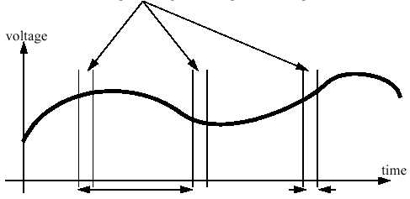
A/D konverzija - odabiranje
U ovim trenucima se posmatra napon
A/D konverzija se sastoji od dva postupka:
  uzimanje odbiraka
  diskretizacija
Da bi se ostvarila što vernija reprodukcija signala, potrebno je da period odabiranja bude kratak (drugim rečima da frekvencija odabiranja bude visoka)
Napon
Analogni signal
Vreme
T - Period odabiranja
Vreme odbirka
T = 1 / (frekvencija odabiranja)
Vreme odbirka << periode odabiranja
jun 2003.
Velimir Čongradac: Osnovni kurs o PLC uređajima i industrijskim mrežama

Slide 18
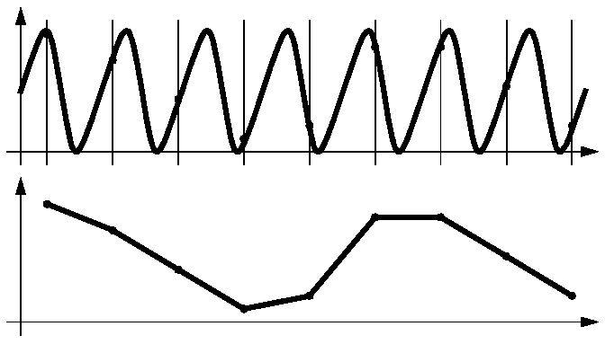
Greška pri uzimanju odbiraka
U slučaju da je frekvencija odabiranja niža od frekvencije signala koji digitalizujemo dolazi do greške u predstavljanju tzv. "aliasing"
Iz tog razloga frekvencija odabiranja treba da bude najmanje dvostruko viša od frekvencije merenog signala
jun 2003.
Velimir Čongradac: Osnovni kurs o PLC uređajima i industrijskim mrežama

Slide 19
A/D konverzija - diskretizacija
Primer:
  ako se napon ulaznog signala se kreće od 0 do 10V
  ako se vrši 8-bitna konverzija => moguće je podeliti opseg od 0-10V na 2⁸ = 256 nivoa
U svakom trenutku odabiranja dobijamo jednu 8-bitnu vrednost veličine napona
Napon
AD
10V
255
5V
127
Vreme
0V
0
T - Period odabiranja
7V => 180 AD
6.2V => 159 AD
3.5V => 89 AD
jun 2003.
Velimir Čongradac: Osnovni kurs o PLC uređajima i industrijskim mrežama

Slide 20
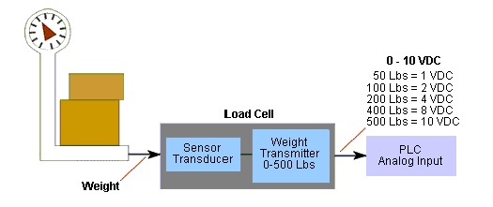
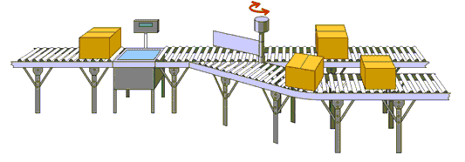
Primer primene analognih ulaza
50 kg – 1V
100kg – 2V
200kg – 4V
400kg – 8V
500kg – 10V
Senzor sa transmiterom
Senzorski davač
Transmiter
(0-500kg) – (0-10V)
PLC analogni ulaz
Težina
jun 2003.
Velimir Čongradac: Osnovni kurs o PLC uređajima i industrijskim mrežama

Slide 21
Analogni izlazi
Analogni izlazni signali se koriste za upravljanje izvršnim organima kod kojih je kontinualno promenljivo upravljanje: npr. zadavanje brzine motora, otvorenosti servo ventila...
Signali takođe mogu biti naponski (npr. 0-10 V=) ili strujni (4-20 mA)
Modul analognih izlaza pretvara izlaznu digitalnu vrednost u odgovarajući kontinualni signal. Ovaj postupak se zove digitalno- analogna konverzija (D/A konverzija)
Brzina obrtanja motora
1500 o/min
Upravljački napon
0 o/min
0 V
10 V
Primer:
Upravljanje brzinom obrtanja motora zadavanjem analognog napona za upravljački ulaz frekventnog regulatora
jun 2003.
Velimir Čongradac: Osnovni kurs o PLC uređajima i industrijskim mrežama
Notes:
Kolika bi bila brzina obrtanja motora pri upravljačkom naponu od 7V –> 1050 o/min
Ako pretpostavimo da je signal upravljanja 4 – 20mA, šta znači ako je na ulazu regulatora 0mA?

Slide 22
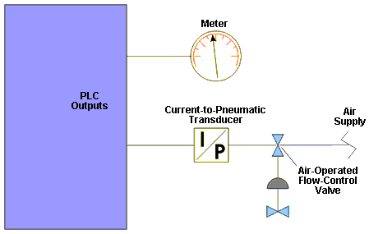
Primena analognih izlaza
Pokazni merni instrument
0-10V
Analogni izlazi PLC-a
Pretvarač struje u napon
Dovod vazduha
4-20mA
Vazduhom pokretan ventil protoka
4-20mA
Elektromotor
Napajanje (mrežni napon)
Frekventni regulator
jun 2003.
Velimir Čongradac: Osnovni kurs o PLC uređajima i industrijskim mrežama

Slide 23
Zaštita od smetnji
Tipovi smetnji:
  elektrostatičke
  elektromagnetne
  električne
Načini zaštite:
  oklopljavanje
  uzemljavanje
  filtri u napajanju
  filtri visokih frekvencija
  supresorski elementi
  galvanska izolacija
  posebna konstrukcija
  korišćenje strujnih umesto naponskih signala
  razdvajanje energetskih od signalnih vodova
jun 2003.
Velimir Čongradac: Osnovni kurs o PLC uređajima i industrijskim mrežama

Slide 24
Zaštita od smetnji - elektrostatičke
Elektrostatički naboj (razlika potencijala) može biti izuzetno visok (reda veličina 2000 – 15000V)
Prilikom e.s. pražnjenja razvija se velika struja u kratkom vremenskom intervalu
Posledica struje je i elektromagnetno zračenje
Na ovakve smetnje su izuzetno osetljiva elektronska kola (CMOS)
jun 2003.
Velimir Čongradac: Osnovni kurs o PLC uređajima i industrijskim mrežama

Slide 25
Zaštita od smetnji - elektromagnetne
Posledica elektromagnetnog zračenje (promenljivog elektromagnetnog polja) je indukcija struje u provodnicima koja se sabira sa korisnim signalom
Da bi se umanjile ova vrsta smetnji na komunikacionim vodovima, koristi se oklopljeni provodnik sa uvrnutim paricama
jun 2003.
Velimir Čongradac: Osnovni kurs o PLC uređajima i industrijskim mrežama

Slide 26
Zaštita od smetnji – električne
Nastaju kada se napon smetnje pojavi u provodnicima koji prenose koristan signal i sa njim se sabira
Izvor može biti od npr.
  elektromag. indukcije
  smetnji u napajanju
  parazitnih kapacitivnosti
Zaštita
  – filteri, supresori (varistor)
  oklopljavanje i uzemljavanje
Napon
Vreme
T - Period odabiranja
Napon koji nas interesuje
Smetnja
Napon + smetnja
jun 2003.
Velimir Čongradac: Osnovni kurs o PLC uređajima i industrijskim mrežama

